Slide 2
Takao Tanabe, Peace River 27/99 (La rivière de la Paix 27/99), 1999. Depuis les années 1980, Takao Tanabe est apprécié pour ses peintures monumentales représentant les paysages de la Colombie-Britannique, y compris les réseaux fluviaux de la province.

Slide 3
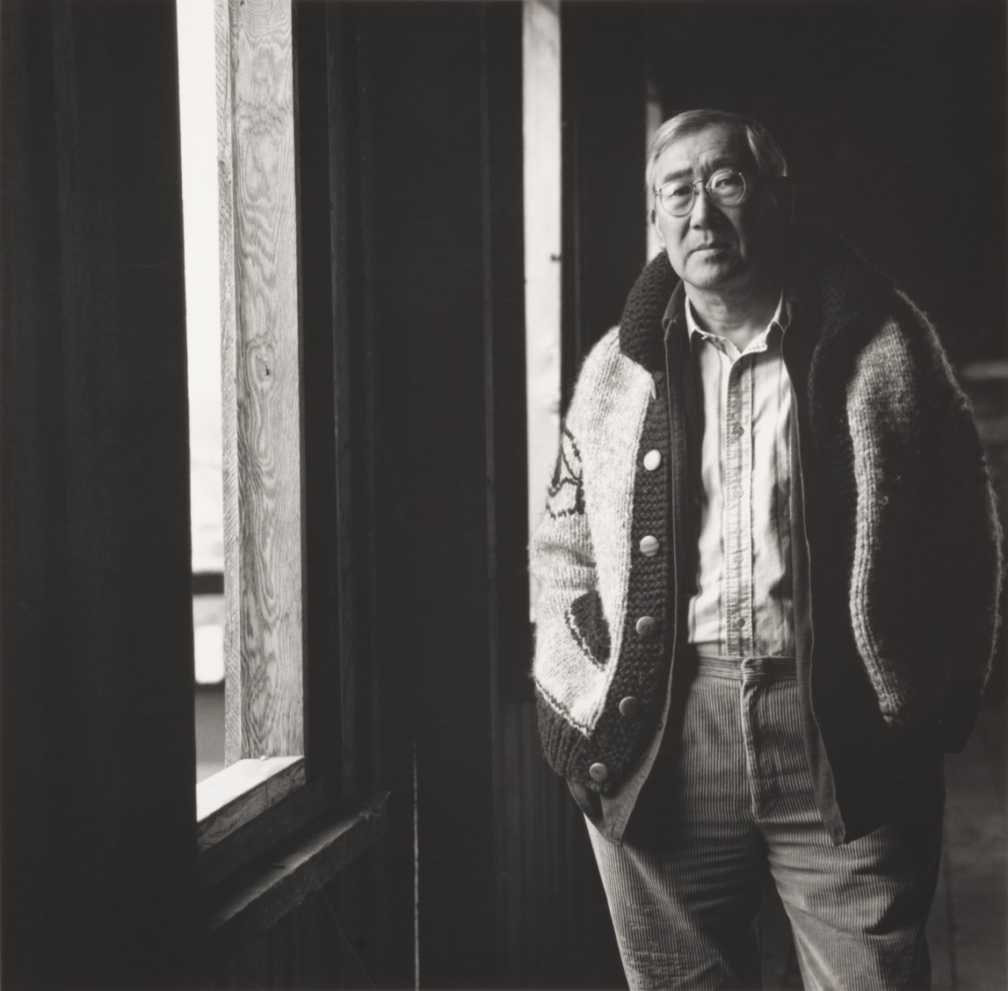
Takao Tanabe dans son atelier de l’Île de Vancouver, 1987.

Slide 4
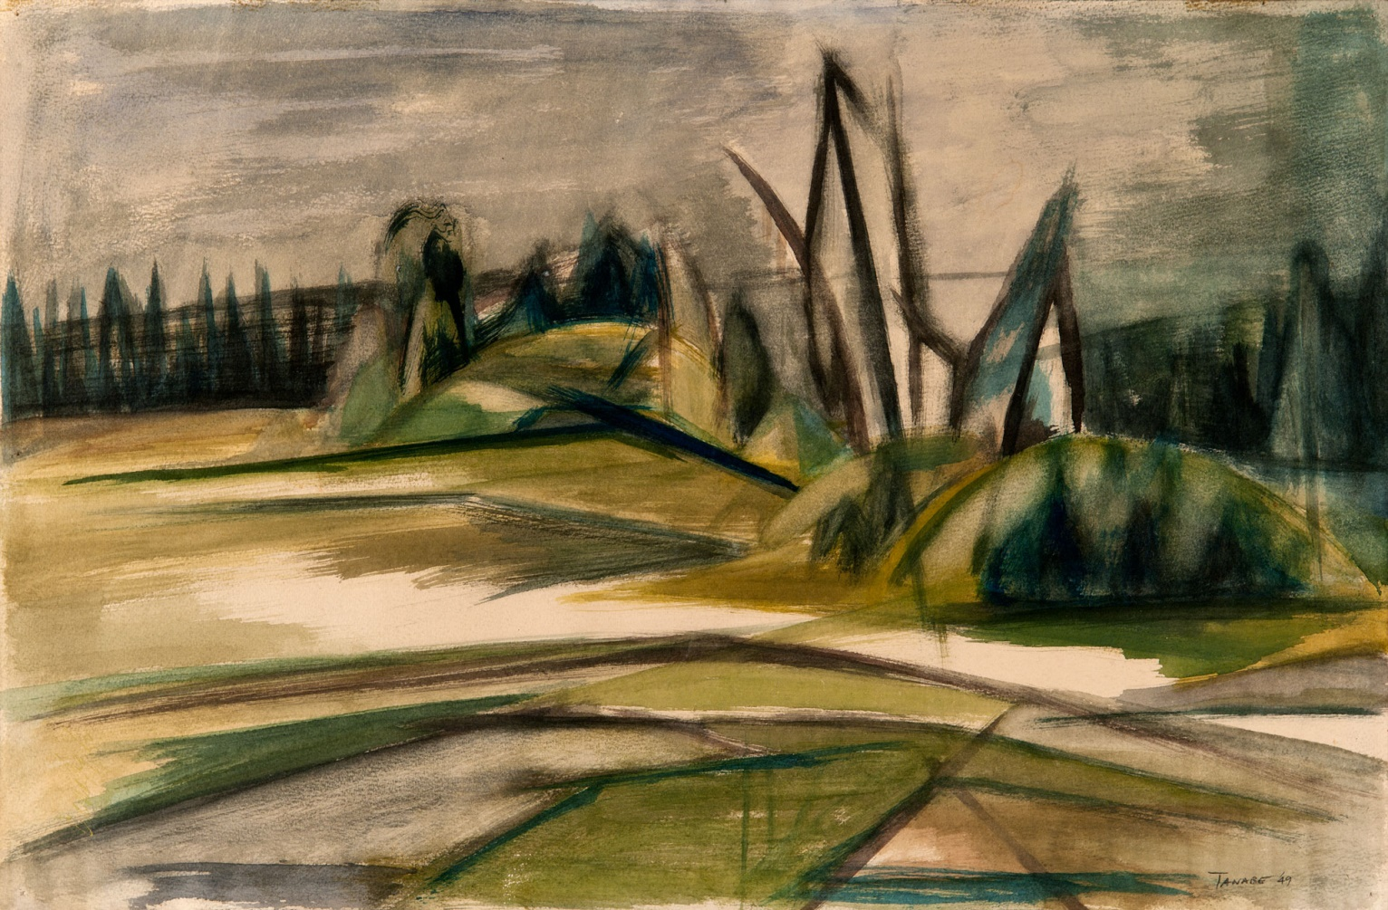
Takao Tanabe, West of Winnipeg (À l’ouest de Winnipeg), 1949.
Cette peinture à l’aquarelle témoigne des débuts de Tanabe dans le genre du paysage.

Slide 5
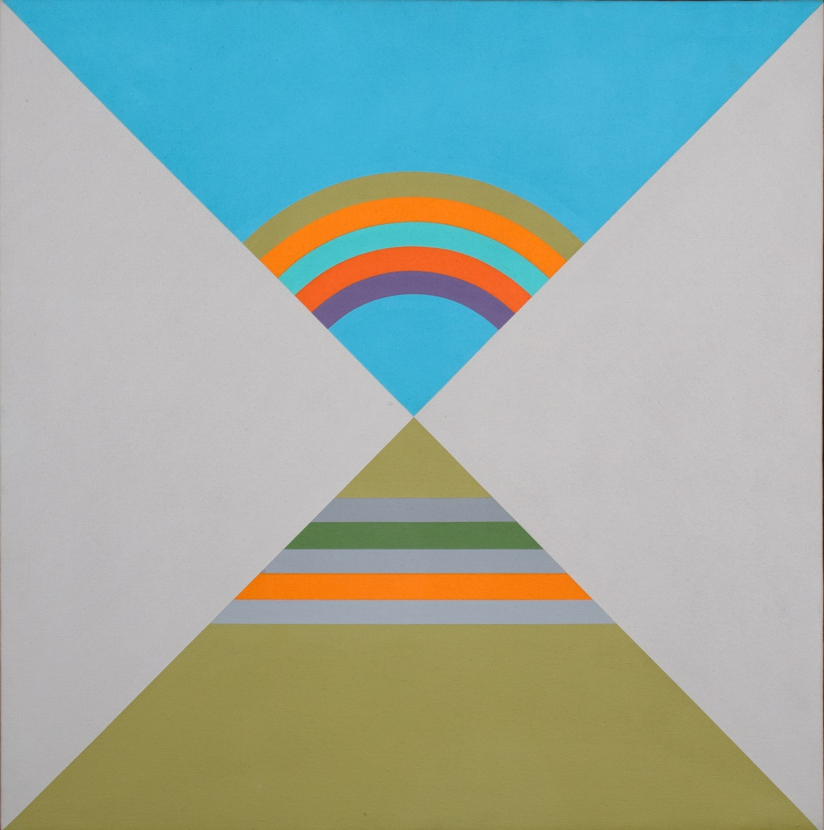
Takao Tanabe, Kitselas, 1970.
Au début des années 1970, Tanabe développe un style qui accentue la planéité de l’espace pictural grâce à une combinaison de lignes fortes et de couleurs vives.

Slide 6
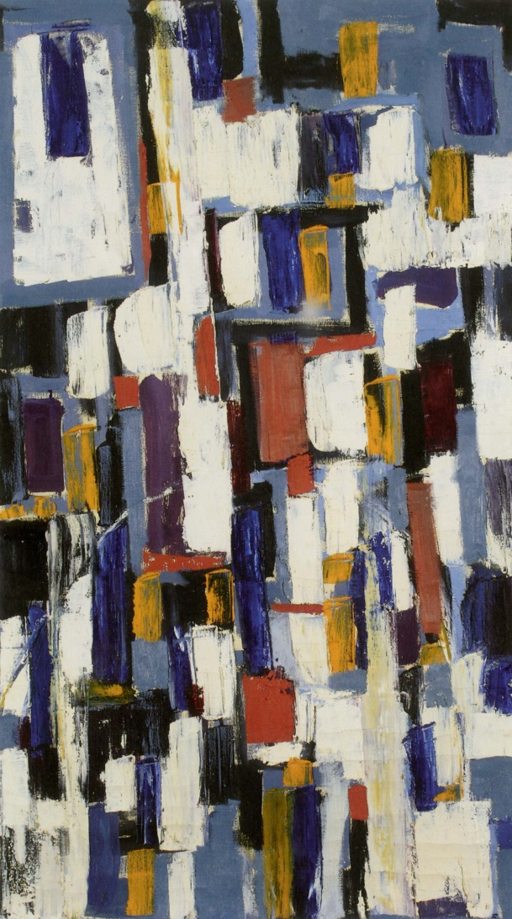
Takao Tanabe, Fragment 41, 1951. Réalisée lors d’un voyage de formation à New York en 1951, cette œuvre démontre l’engouement de Tanabe pour les tendances émergentes de l’abstraction.

Slide 7
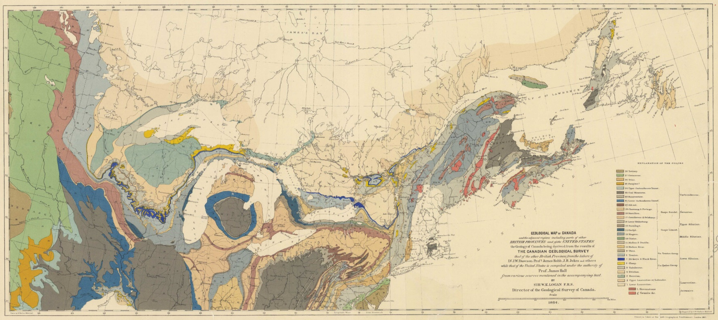
Carte géologique du Canada et de ses régions adjacentes, 1864.

Slide 8
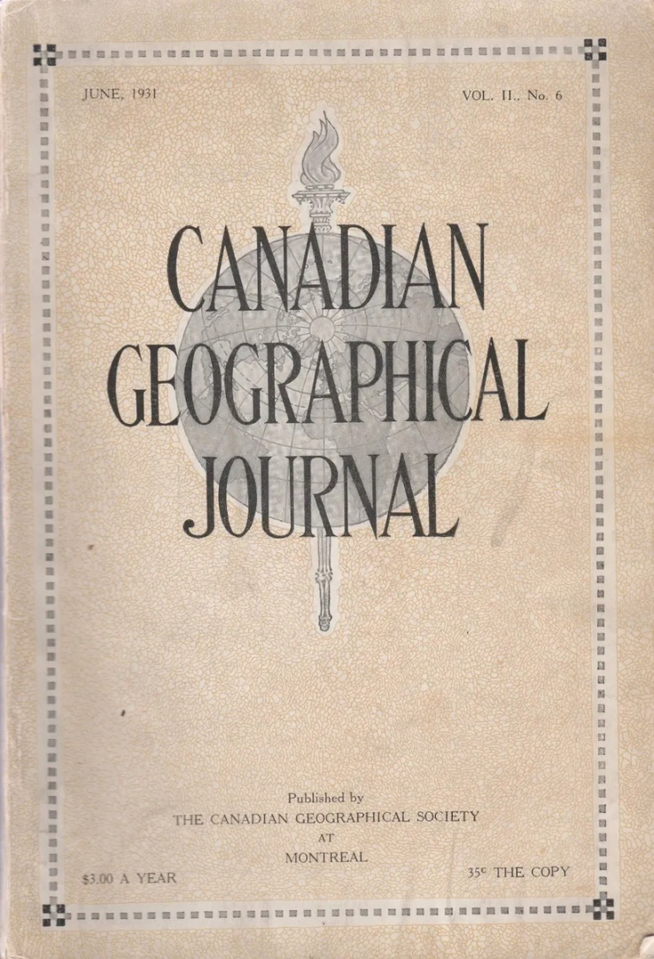
Couverture du Canadian Geographical Journal, vol. 11, nº 6 (juin 1931).

Slide 9
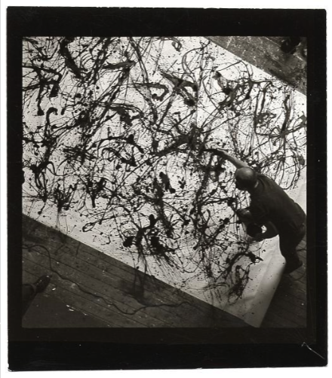
Jackson Pollock au travail sur une peinture dans sa grange-atelier de Springs, NY, 1950. Le peintre met au point une nouvelle technique picturale qui consiste à verser [pouring] et à faire couler [dripping] de la peinture sur une toile tendue au sol.

Slide 10
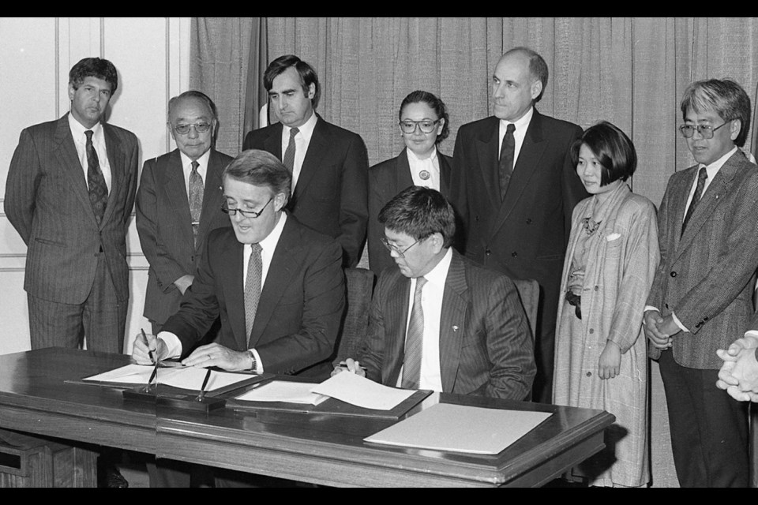
Brian Mulroney et Art Miki, le président de la National Association of Japanese Canadians, signant l’accord de réparation en 1988.

Slide 11
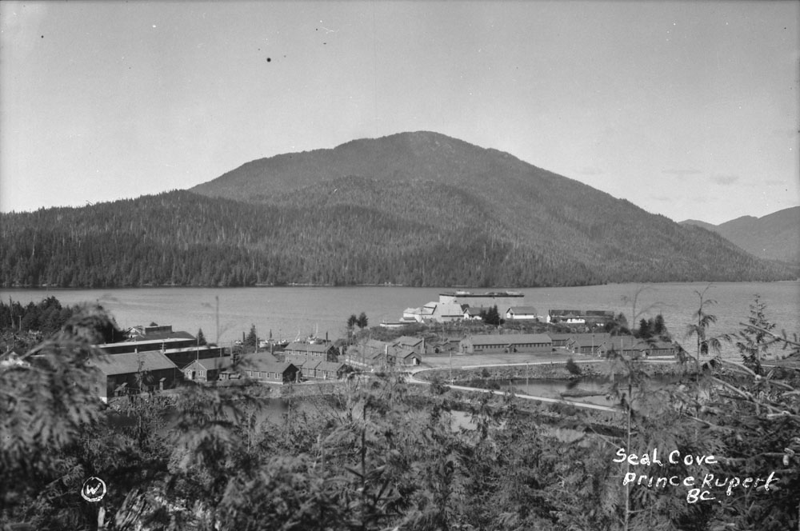
Vue de la Canadian Fish & Cold Storage à Seal Cove, Prince Rupert, C.-B., v.1930.

Slide 12
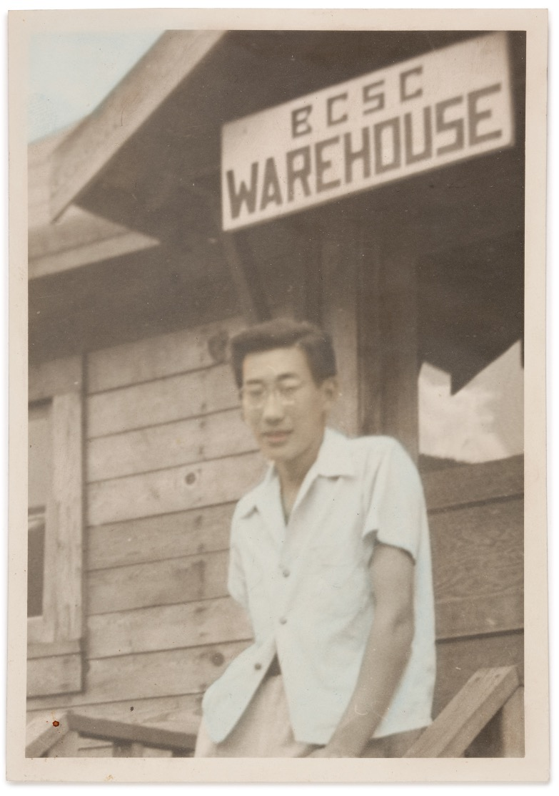
Takao Tanabe au camp d’internement japonais de Lemon Creek, C.-B., 1943.

Slide 13
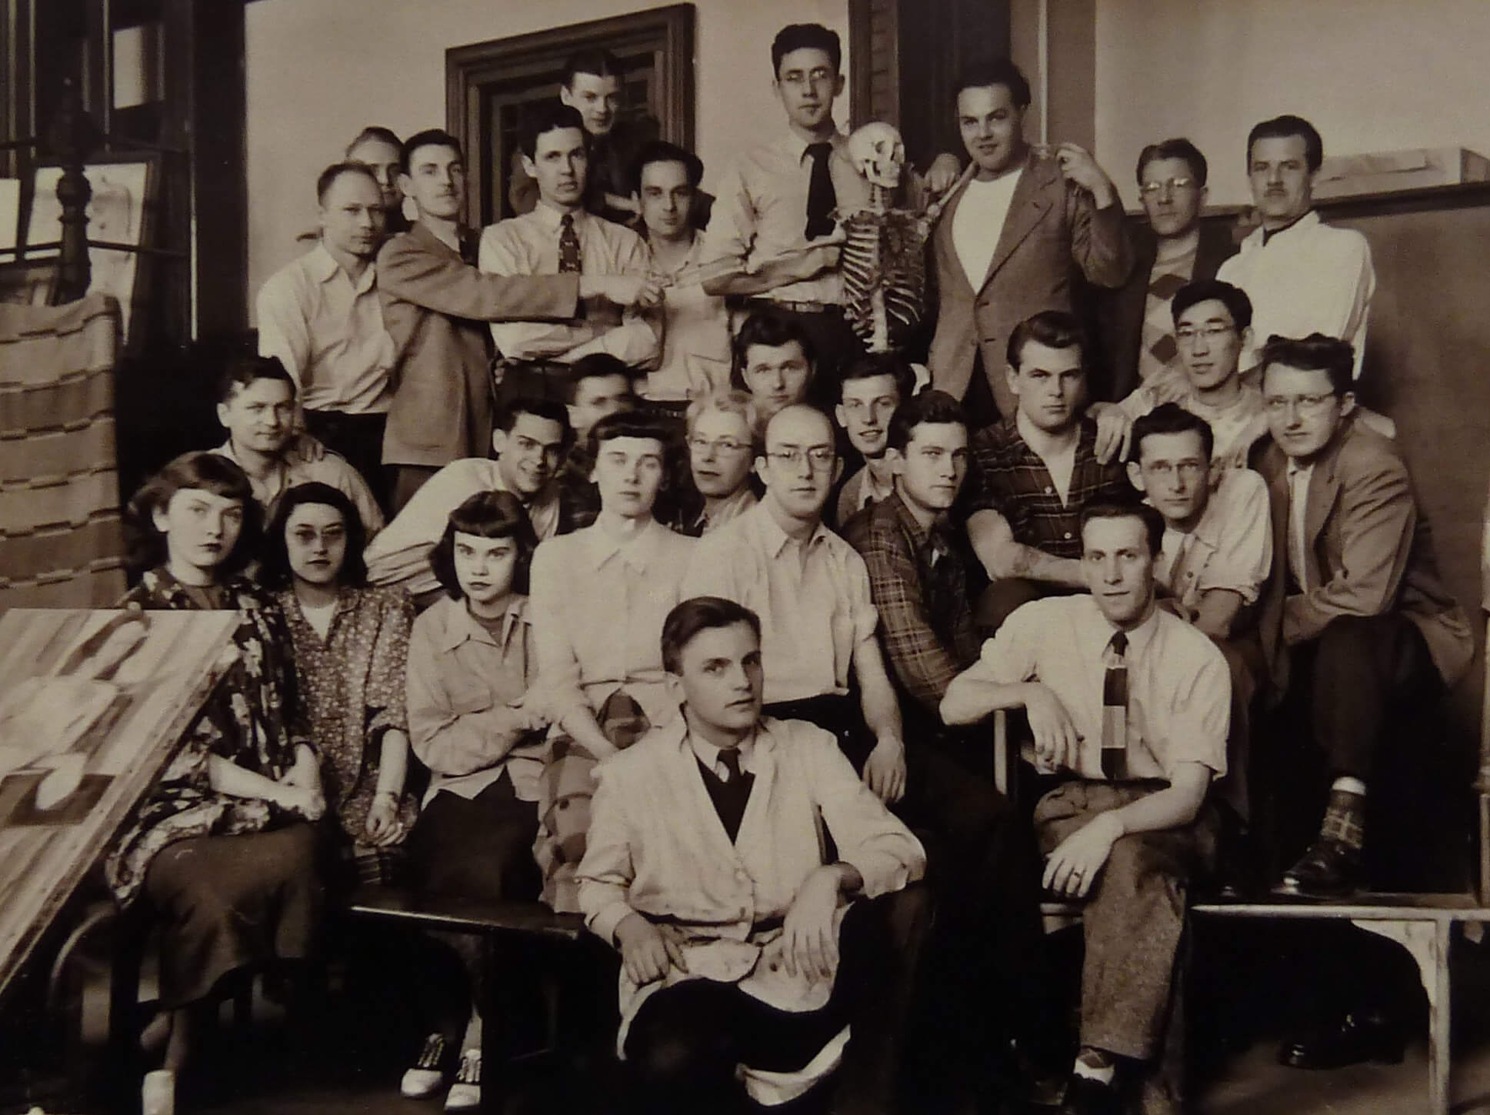
Takao Tanabe (deuxième rangée, le deuxième à partir de la droite) avec sa cohorte diplômée de la Winnipeg School of Art, 1949.

Slide 14
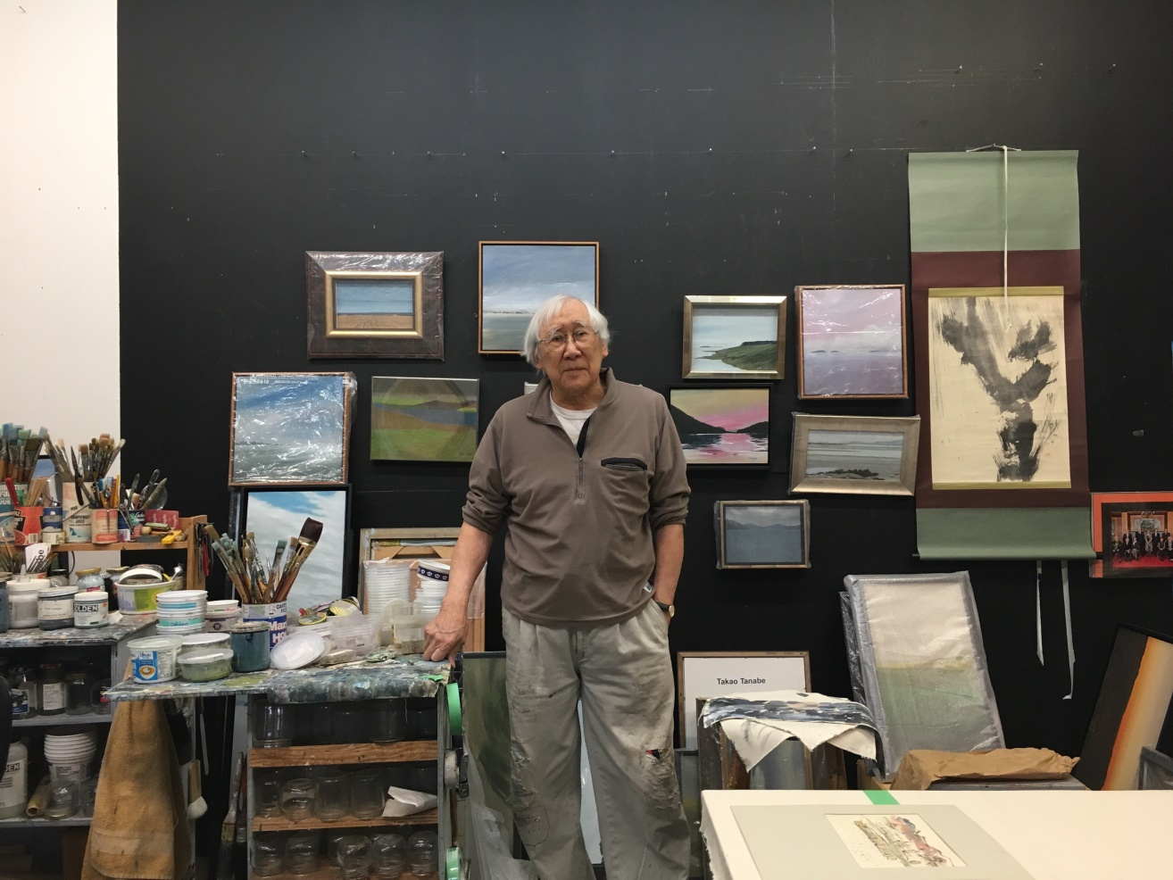
Takao Tanabe dans son atelier, s.d.

Slide 15
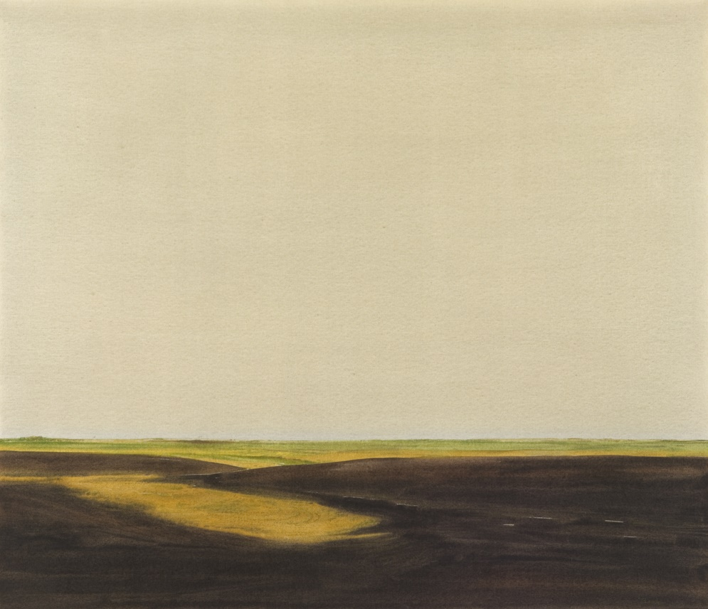
Activité d’apprentissage nº 1
Takao Tanabe, The Land 20 (La terre 20), 1977. Malgré leur simplicité formelle, les paysages des Prairies de Tanabe sont soigneusement réfléchis et conçus à l’aide de photographies de référence prises, rassemblées et compilées par l’artiste.

Slide 16
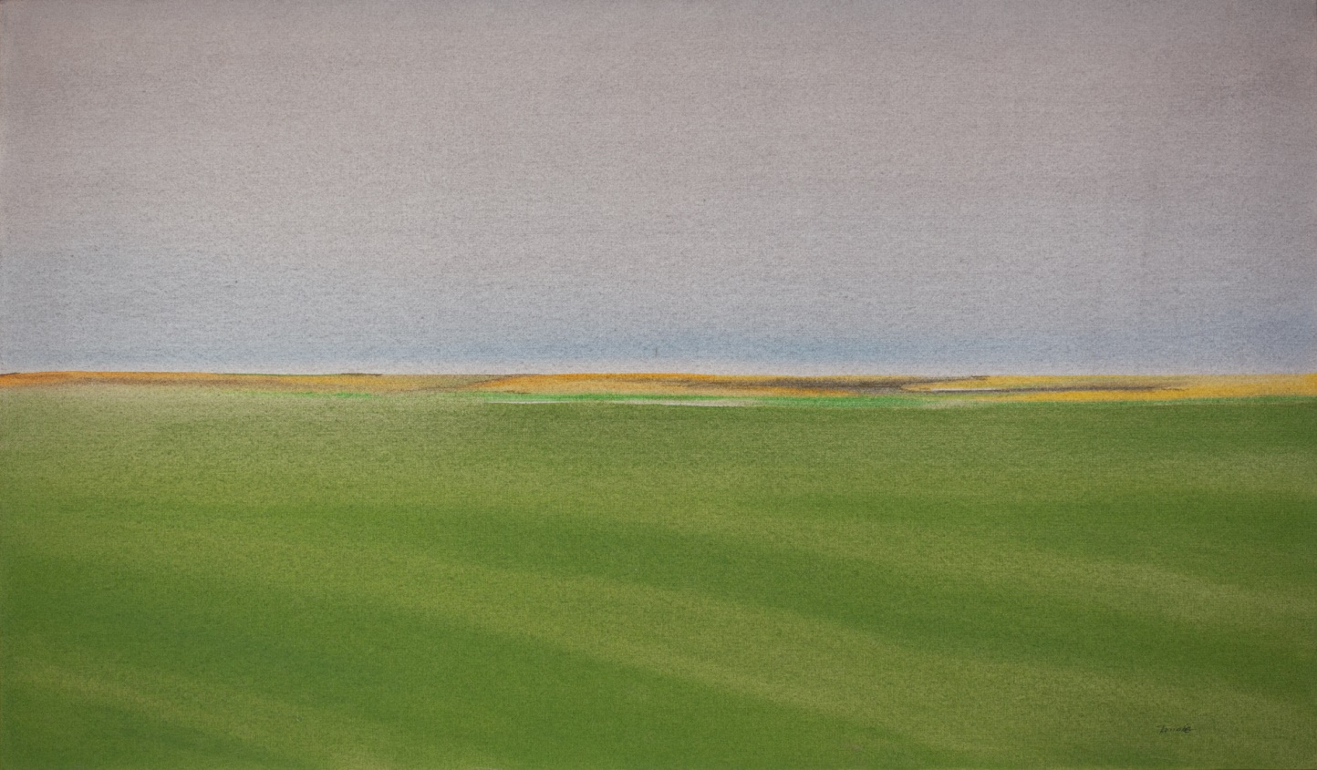
Activité d’apprentissage nº 1
Takao Tanabe, The Land 3/75 (La terre 3/75), 1975. La plupart des paysages de prairie de Tanabe ont été créés alors que l’artiste vivait et enseignait à Banff, en Alberta.

Slide 17
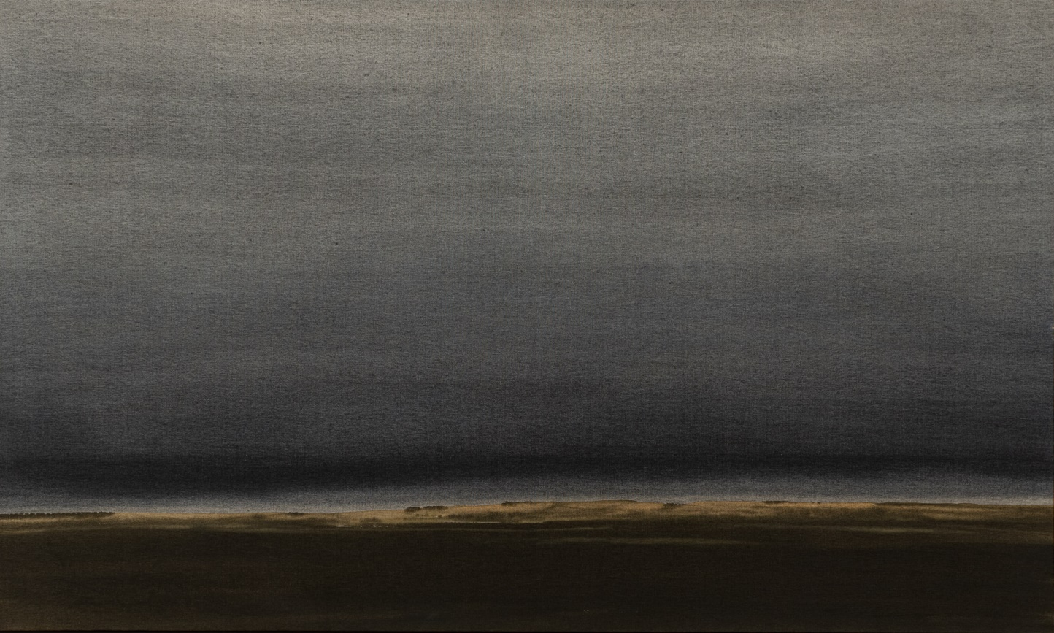
Activité d’apprentissage nº 1
Takao Tanabe, Prairie Hills 10/78 (Collines des Prairies 10/78), 1978. Ici, Tanabe emploie du lavis noir, une technique qu’il a apprise en étudiant la peinture à l’encre, pour évoquer les effets atmosphériques d’une tempête dans les Prairies.

Slide 18
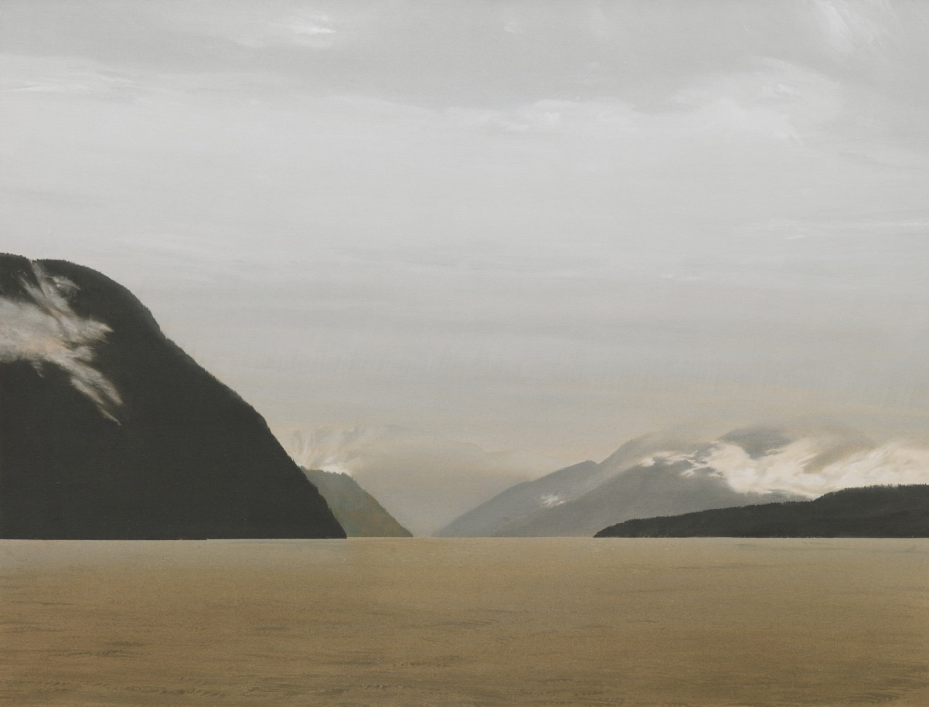
Activité d’apprentissage nº 1
Takao Tanabe, Strait of Georgia 1/90: Raza Pass (Détroit de Géorgie 1/90 : Raza Pass), 1990. Cette peinture, enveloppée de brume, représente le Raza Passage, une étendue d’eau située à l’extrémité nord du détroit de Géorgie.

Slide 19
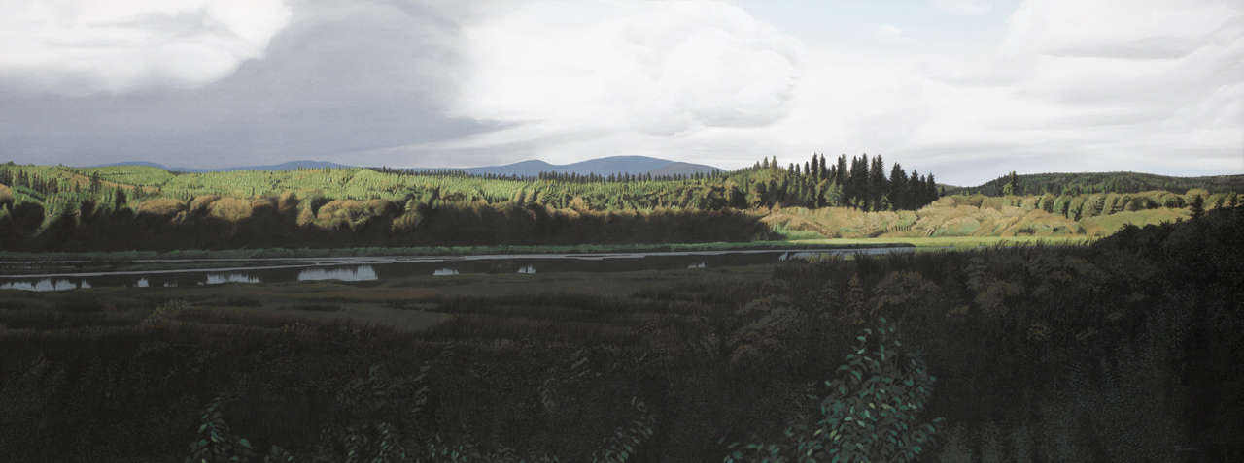
Activité d’apprentissage nº 1
Takao Tanabe, Rivers 2/00: Crooked River (Rivières 2/00 : rivière Crooked), 2000. Cette composition fait partie d’une série de six peintures ayant pour sujet les rivières de la Colombie-Britannique, que l’artiste a réalisée entre 2000 et 2001.

Slide 20
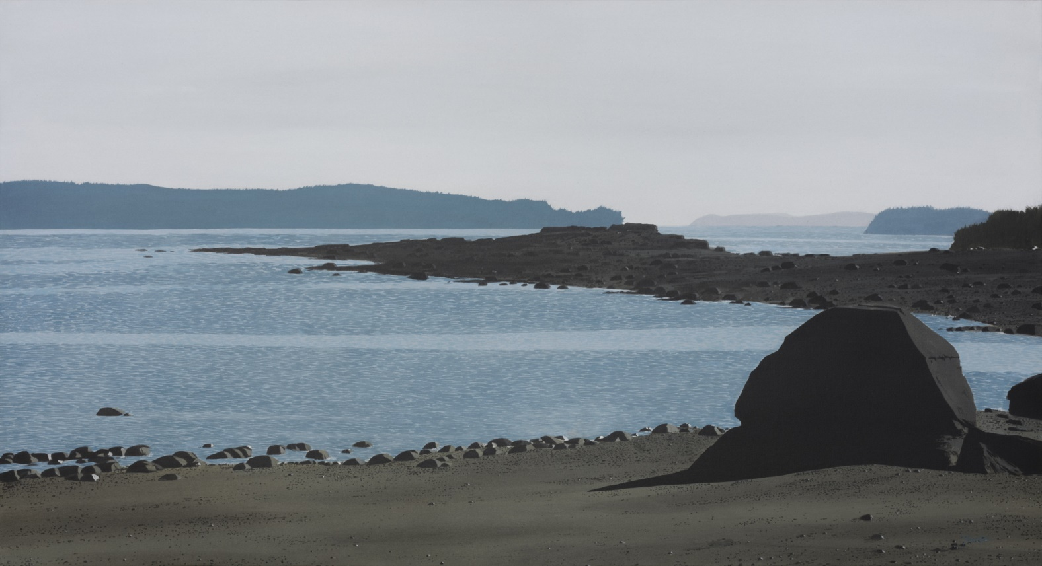
Activité d’apprentissage nº 1
Takao Tanabe, Cormorant Island, Looking South (L’île Cormorant, en regardant vers le sud), 2015. Cette peinture illustre le talent de Tanabe à traduire les qualités de la lumière et l’atmosphère brumeuse de la Côte Ouest.

Slide 21
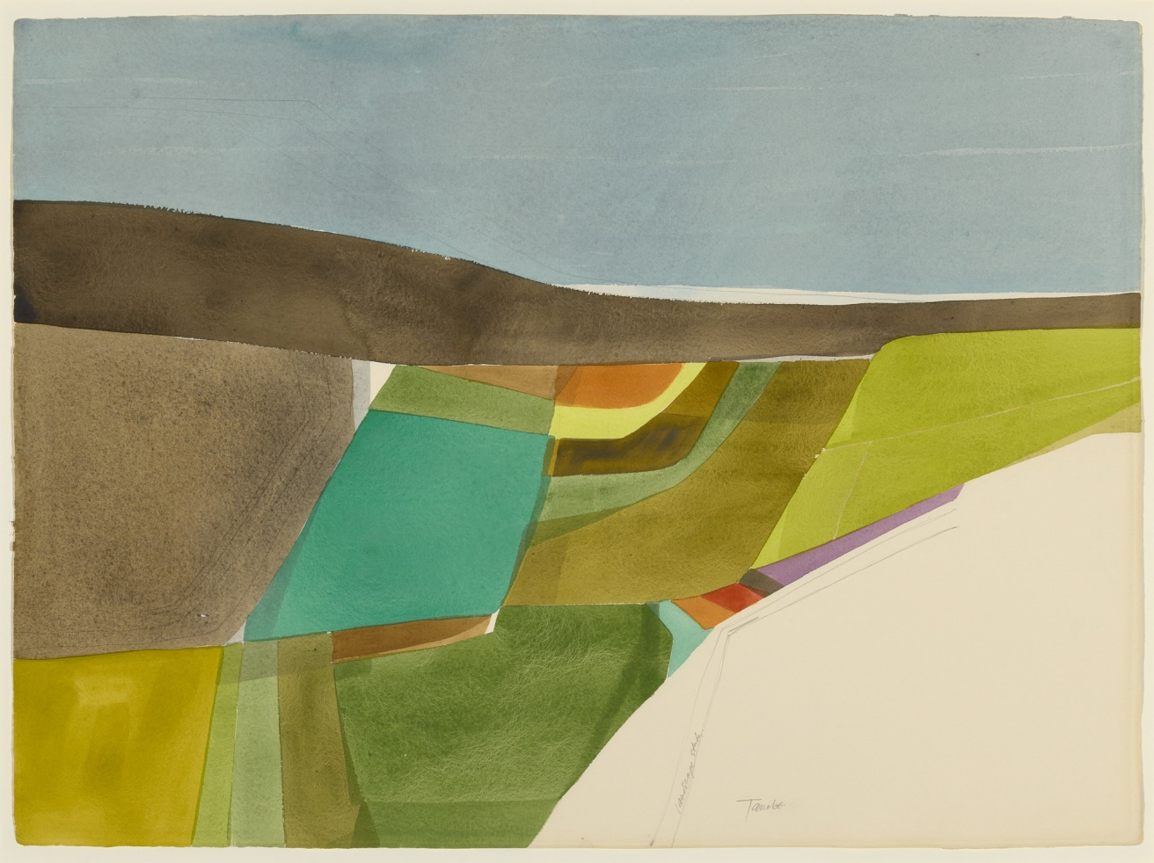
Activité d’apprentissage nº 2
Takao Tanabe, Landscape Study #4 (Étude de paysage nº 4), 1972. Bien que rarement exposées, les études sur papier de Tanabe reflètent le caractère novateur de ses premières études de paysages dans les années 1970.

Slide 22
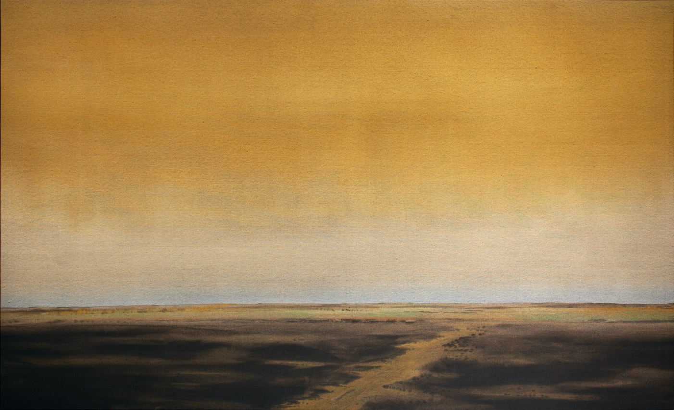
Activité d’apprentissage nº 2
Takao Tanabe, The Land 22/77 (La terre 22/77), 1977. Exemple typique de la série de Tanabe représentant les Prairies canadiennes, cette œuvre communique subtilement l’impression d’un vaste espace qui est associée à cette région géographique.

Slide 23
Activité d’apprentissage nº 2
Takao Tanabe, Foothills Looking West 3/83 (Contreforts en regardant vers l’ouest 3/83), 1983. Cette peinture illustre les contreforts de l’Alberta, une chaîne de montagnes boisées et légèrement ondulées adjacentes aux montagnes Rocheuses.

Slide 24
Activité d’apprentissage nº 2
Takao Tanabe, Westcoast 6/86, Late Afternoon (Côte Ouest 6/86, fin d’après-midi), 1986. Les peintures de Tanabe représentant les paysages pluvieux de la Côte Ouest nécessitent de nombreuses couches de peinture qui sont appliquées méthodiquement, au fil du temps.

Slide 25
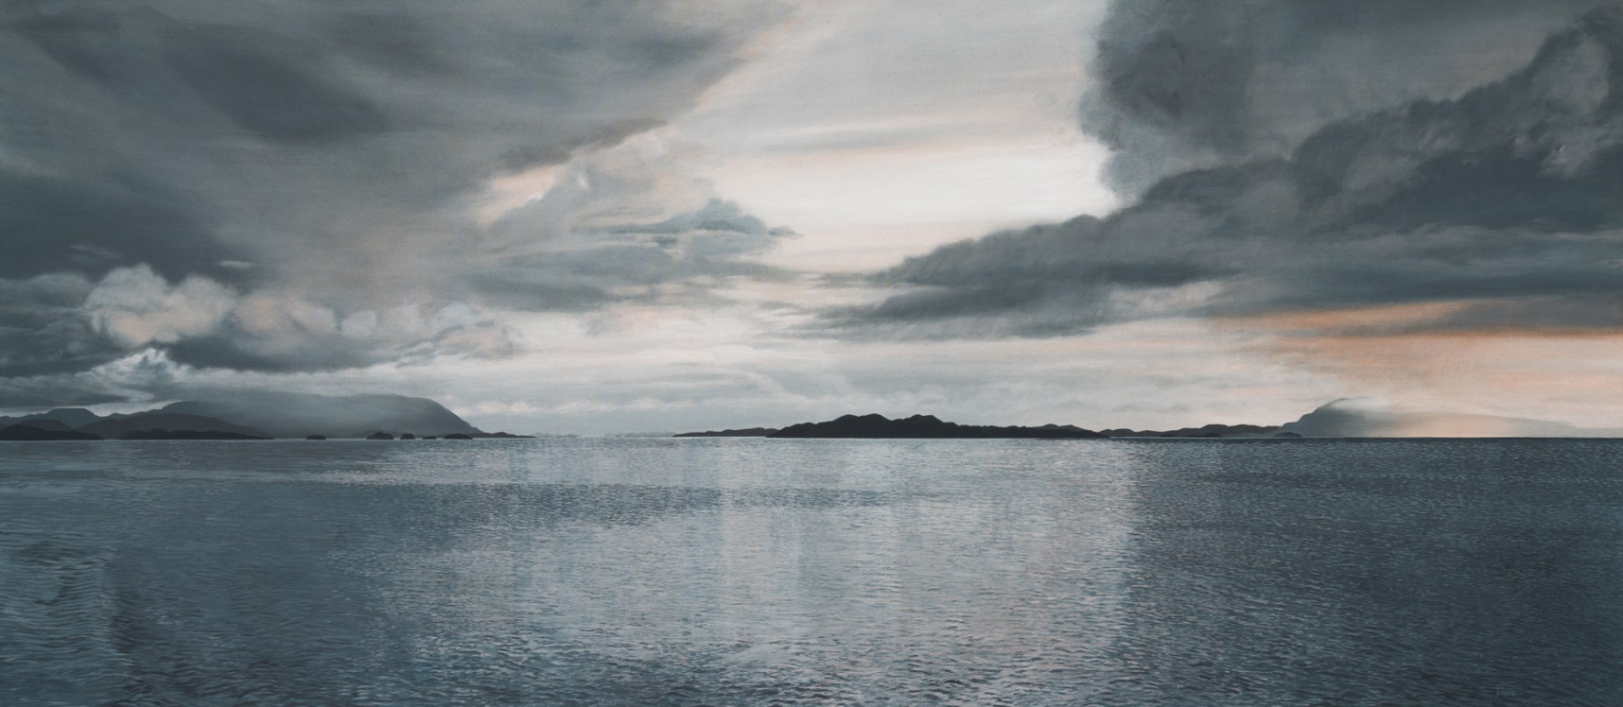
Activité d’apprentissage nº 2
Takao Tanabe, Inside Passage 1/04: In Malacca Pass (Passage intérieur 1/04 : dans le détroit de Malacca), 2004.
Dans cette peinture, Tanabe a pris grand soin de rendre les ondulations bigarrées à la surface de l’eau.

Slide 26
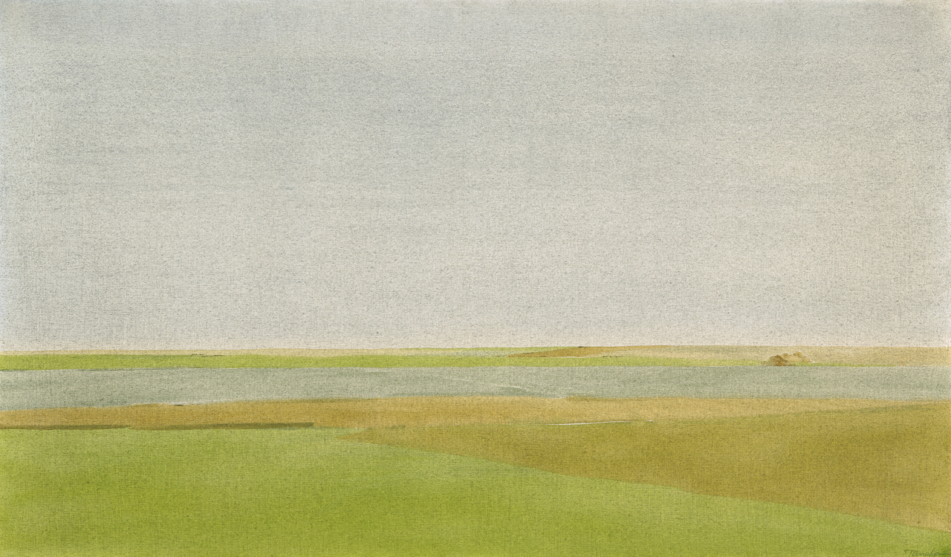
Exercice sommatif
Takao Tanabe, The Land #6 (La terre nº 6), 1974. Entre 1972 et 1984, Takao Tanabe réalise plus de 200 peintures des Prairies, explorant les limites entre abstraction et figuration.

Slide 27
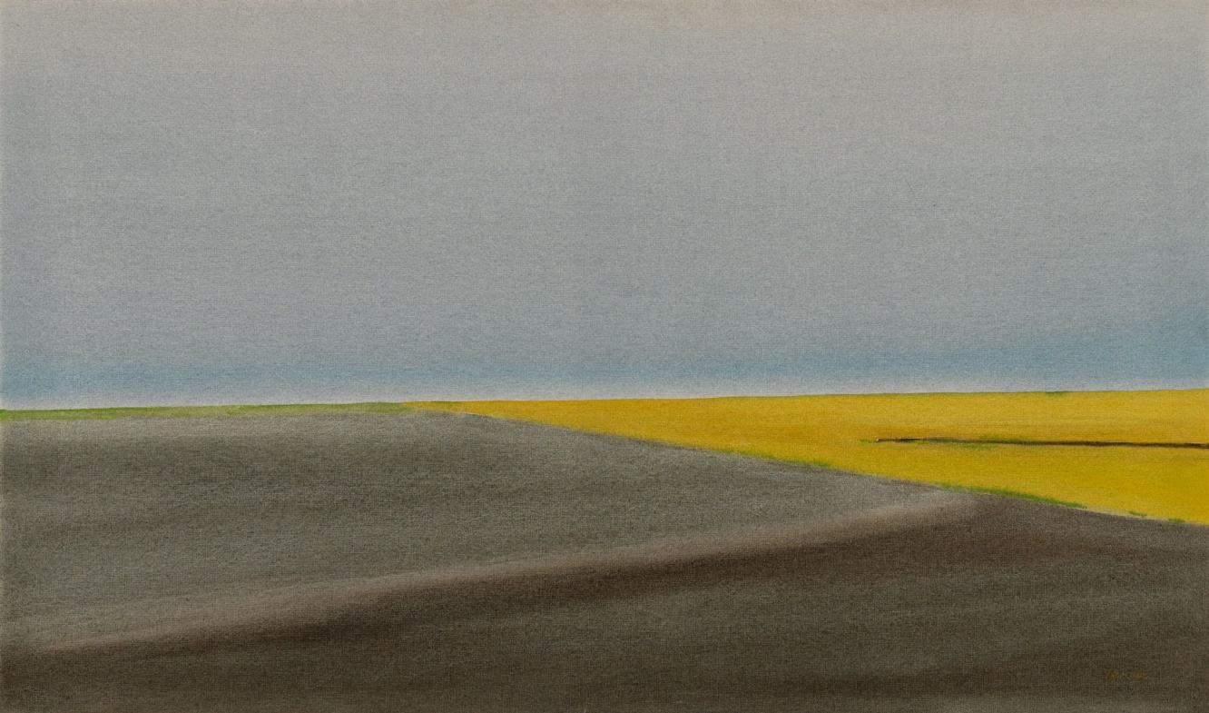
Exercice sommatif
Takao Tanabe, The Land 4/75 – East of Calgary (La terre 4/75 – À l’est de Calgary), 1975.
Dans cette peinture, Tanabe a supprimé pratiquement toute trace d’intervention humaine dans le paysage, créant ainsi une image qui exprime la qualité essentielle du lieu.

Slide 28
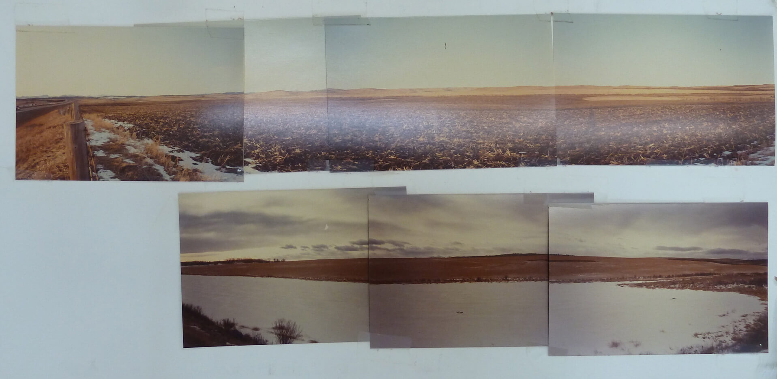
Exercice sommatif
Takao Tanabe, photographies de référence d’un paysage de prairie agrandies et collées, s.d.

Slide 29
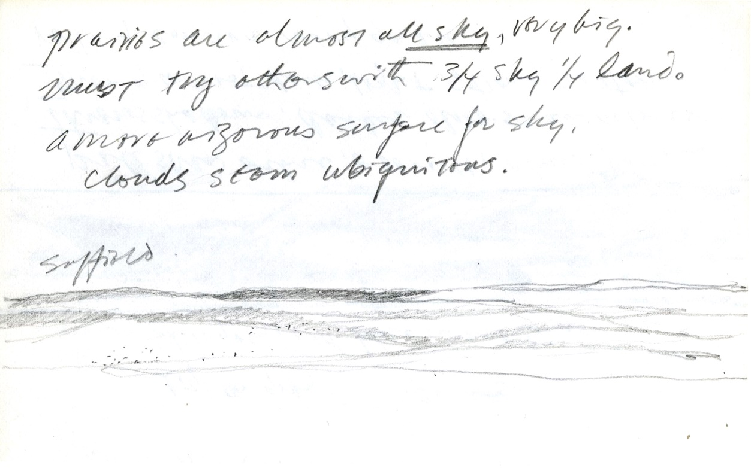
Exercice sommatif
Takao Tanabe, croquis de paysage au crayon, 1976. Tanabe a annoté cette esquisse, relevant que les Prairies sont « presque entièrement constituées de ciel » et que « les nuages semblent omniprésents ».

Slide 30
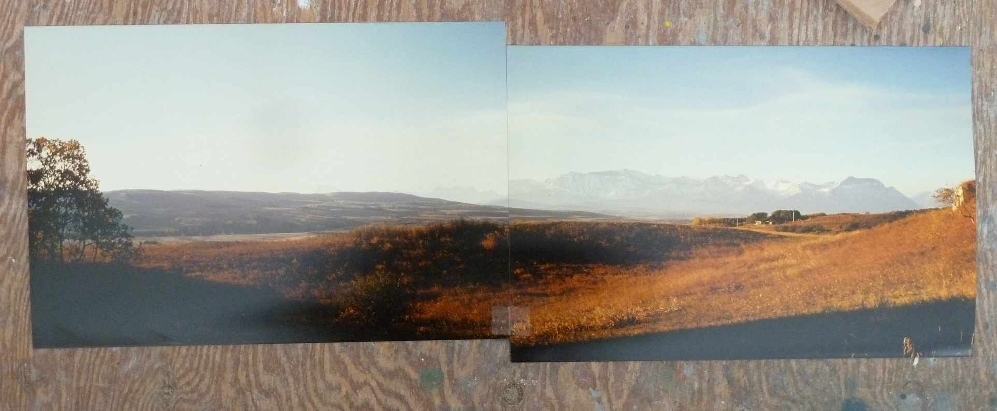
Exercice sommatif
Takao Tanabe, photographies de référence des contreforts de l’Alberta agrandies et collées, s.d.

Slide 31
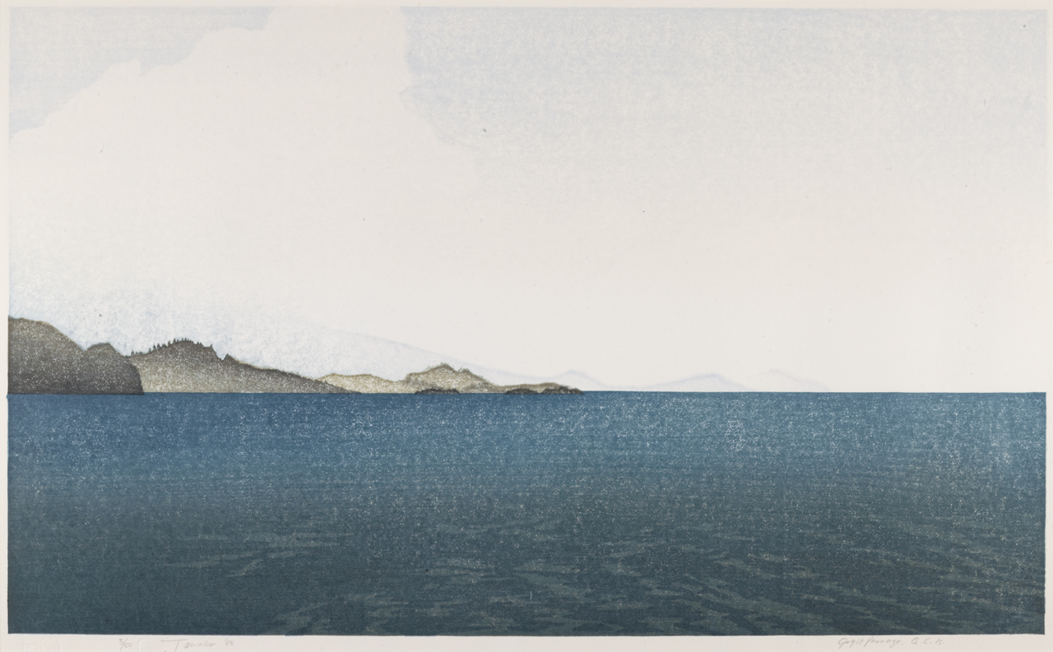
Takao Tanabe et Masato Arikushi (imprimeur), Gogit Passage, Queen Charlotte Islands (Gogit Passage, Haïda Gwaii), 1988. Basée sur une série de peintures représentant Haïda Gwaii, cette estampe est l’une des premières produites par Tanabe en collaboration avec Masato Arikushi.

Slide 32
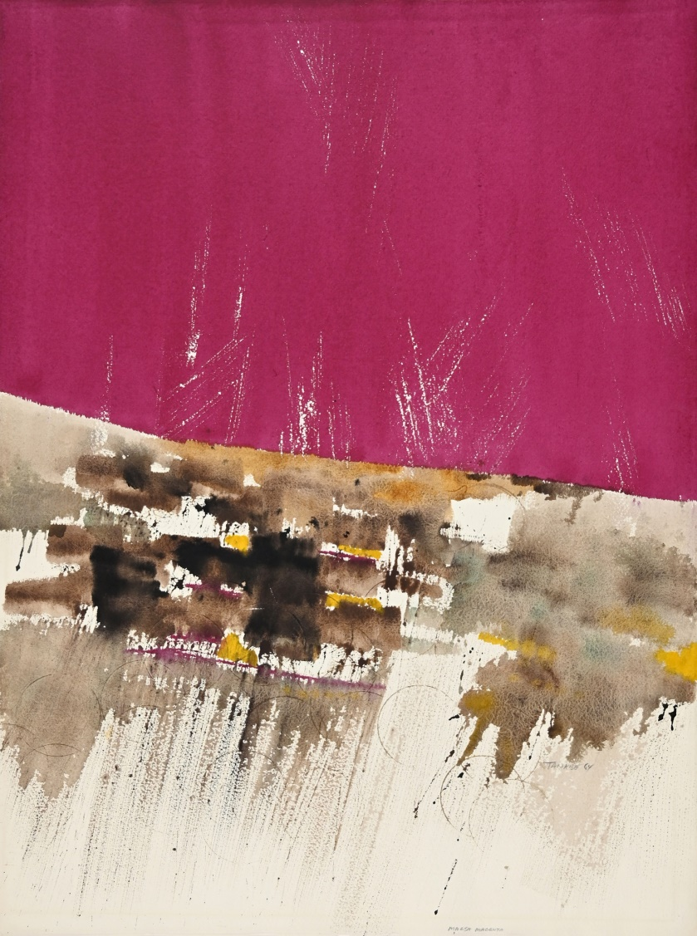
Takao Tanabe, Marsh Magenta (Marais magenta), 1964. Moins connues, les nombreuses œuvres sur papier de Tanabe, comme celle-ci, marquent un moment de transition dans sa carrière, alors qu’il s’éloigne de l’influence de l’expressionnisme abstrait.

Slide 33
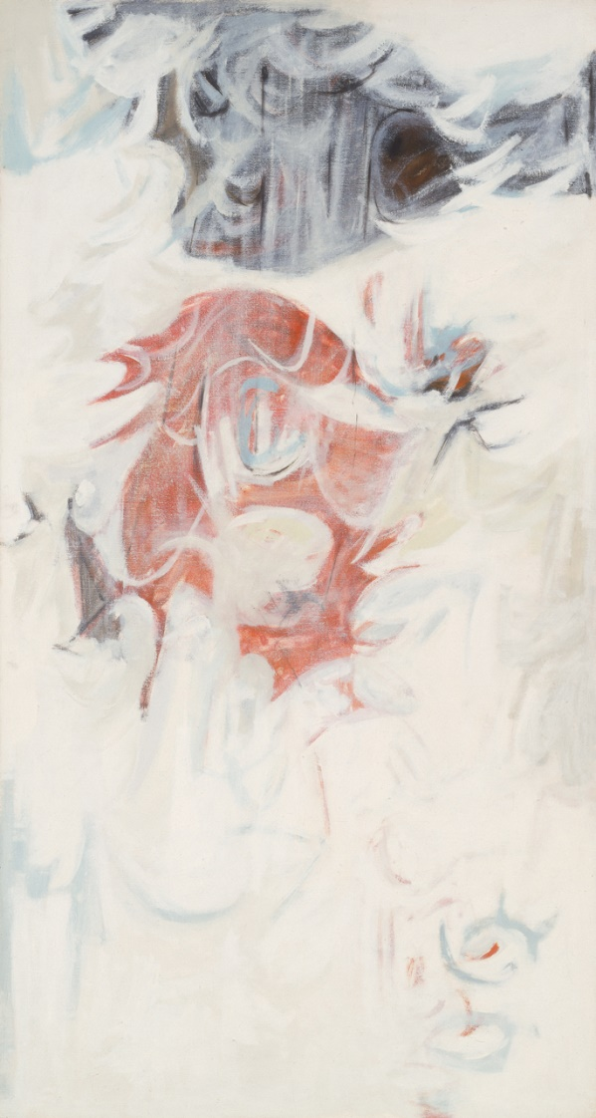
Takao Tanabe, A Region of Landlocked Lakes (Une région de lacs enclavés), 1958. Exemplaire de l’approche picturale de l’abstraction cultivée par l’artiste, cette œuvre fait allusion à des formes qui semblent provenir de la nature.

Slide 34
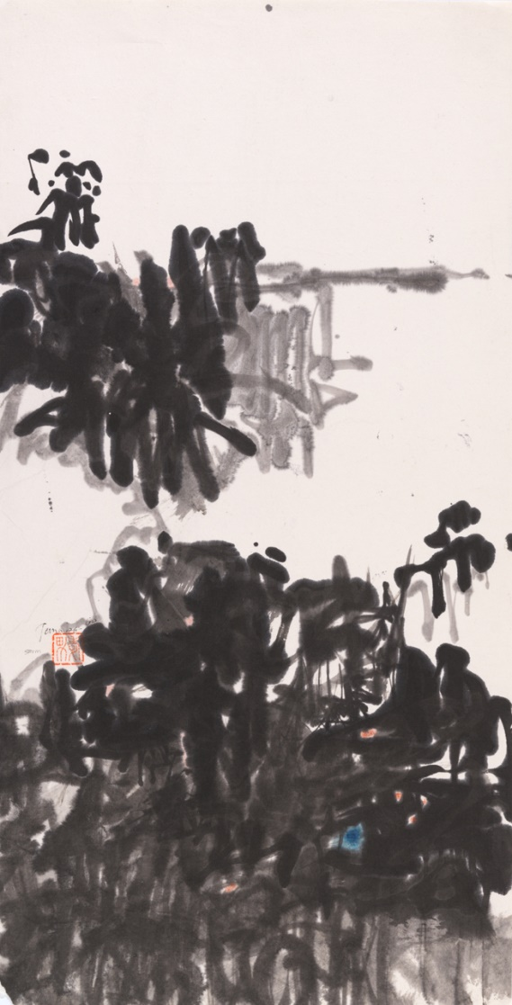
Takao Tanabe, Storm (Orage), 1960. Ce paysage très abstrait a été conçu pendant le voyage de Tanabe au Japon, au cours duquel il a appris les techniques associées au sumi-e.

Slide 35
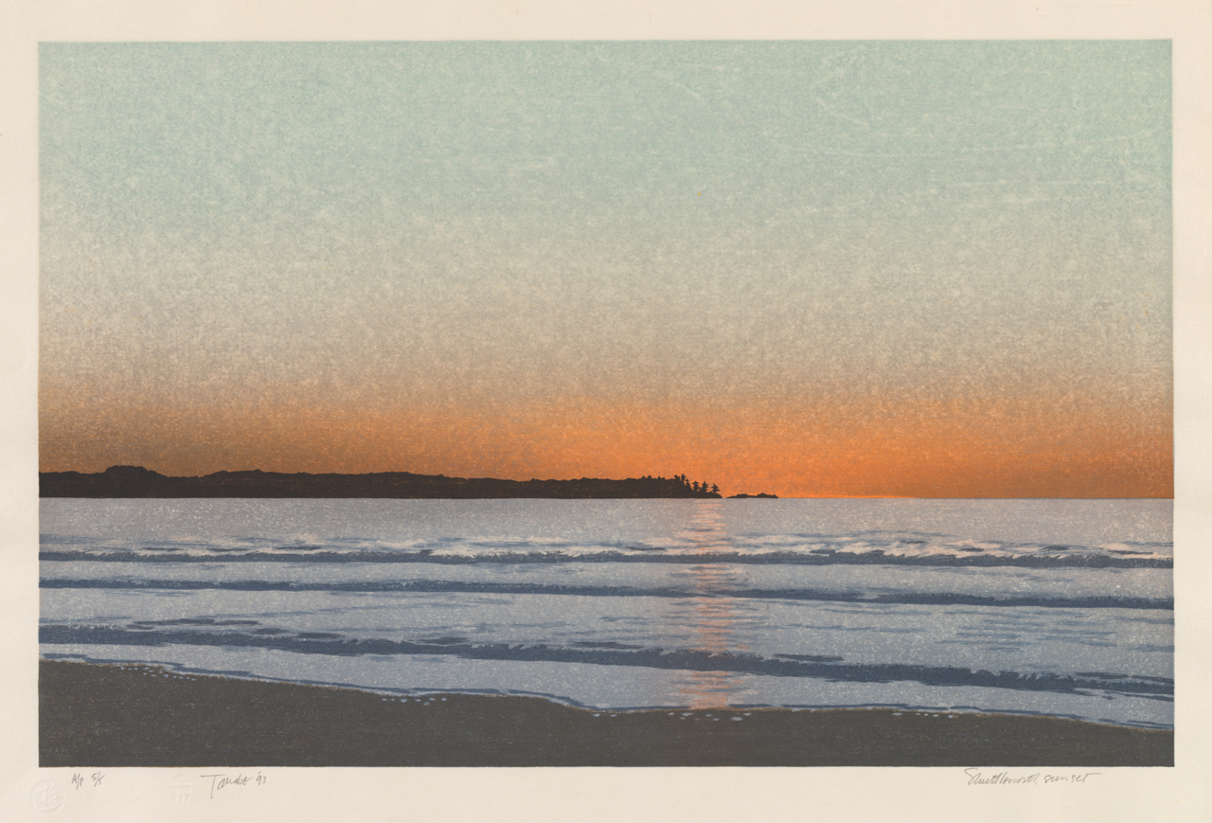
Takao Tanabe, Shuttleworth Sunset (Coucher de soleil sur Shuttleworth), 1993. Cette estampe représente un coucher de soleil près de Shuttleworth Bight, une plage isolée située à l’extrémité nord de l’Île de Vancouver.

